Slide 1
Základní vyšetřovací metody v gynekologii a v porodnictví
PhDr. Markéta Školoudová

Slide 2
VYŠETŘOVACÍ METODY V GYNEKOLOGII A
V PORODNICTVÍ
FYZIKÁLNÍ VYŠETŘENÍ
Pohledem
Poklepem
Poslechem
Pohmatem
specifikum per vaginam, per rectum, zevní pelvimetrie, vyšetření prsů
(! Přítomnost rodiče, sestry při vaginálním vyšetření!)

Slide 3
Zevní porodnické vyšetření
Ženu uložíme na porodnické lůžko, usedneme čelem k ní, anebo stojíme po jejím pravém boku
Zevní vyšetření břicha – postup:
aspekce
palpací
poslech AS plodu
zevní vyšetření pánve

Slide 4
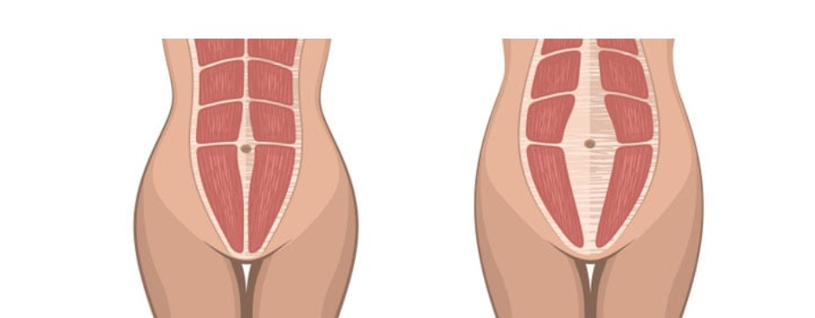
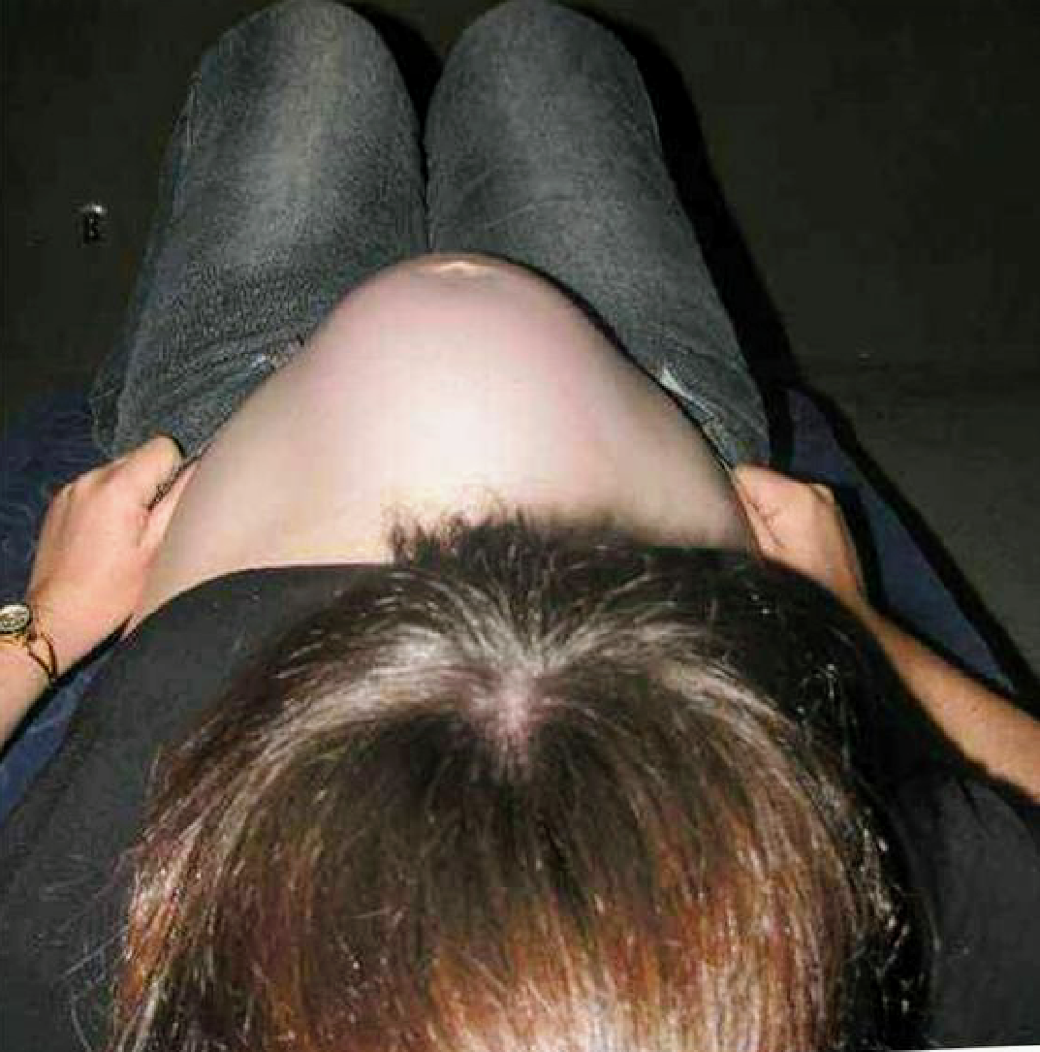

Aspekce břicha
Popisujeme tvar a míru jeho vyklenutí nad úrovní hrudníku
Pátráme po hernii, pooperační jizvě, čerstvých růžových striích, břišní diastáze (viz foto)
Všímáme si ochlupení, pigmentace, pupeční jizvy

Slide 5
Palpace břicha
Posuzujeme tvar dělohy – začínáme vyhmatáním děložního fundu a stanovením jeho výšky, nález hodnotíme ve vztahu k předpokládaným hodnotám odpovídajícím délce těhotenství
Velikost dělohy můžeme posoudit také změřením vzdálenosti vyklenující se břišní stěny od horního okraje spony ke středu děložního fundu

Slide 6
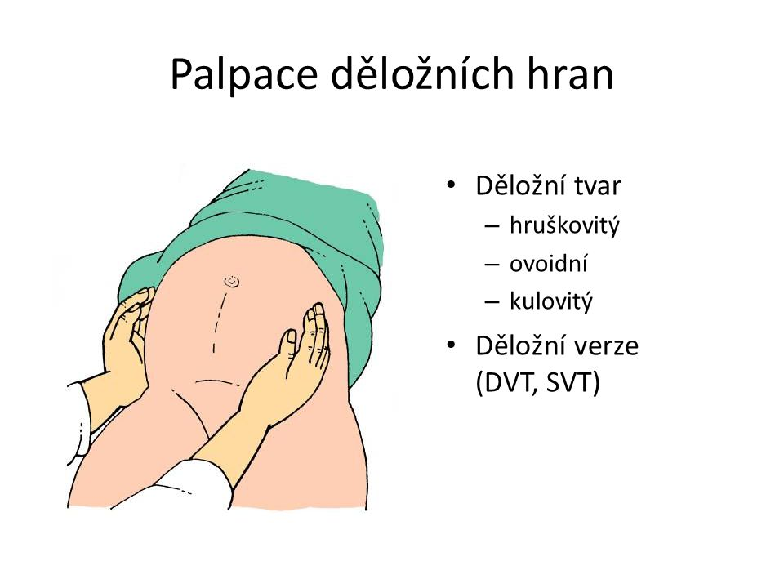

Slide 7
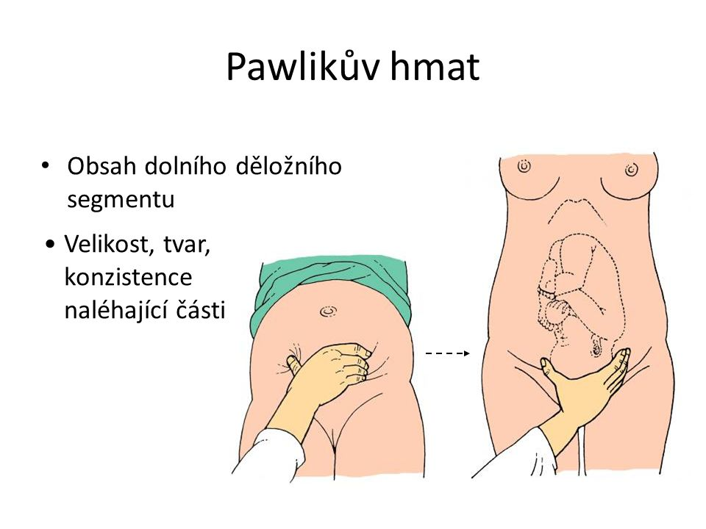
Pawlikovy hmaty – 1.

Slide 8
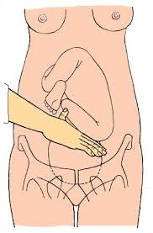
Pawlikovy hmaty – 2.
Postavení plodu

Slide 9
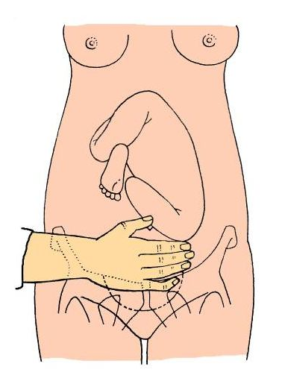
Pawlikovy hmaty – 3.
Vztah hlavičky plodu
k rovině pánevního vchodu

Slide 10
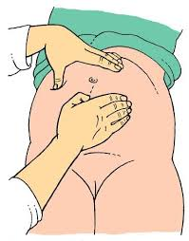
Budinovy hmaty
Upřesňují dg. postavení plodu
uložení hřbetu a malých částí plodu

Slide 11
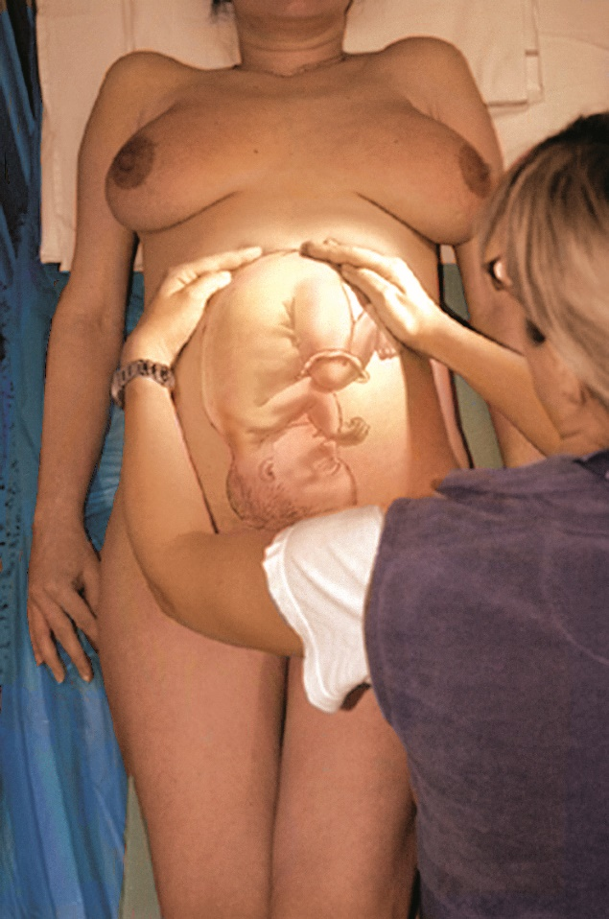
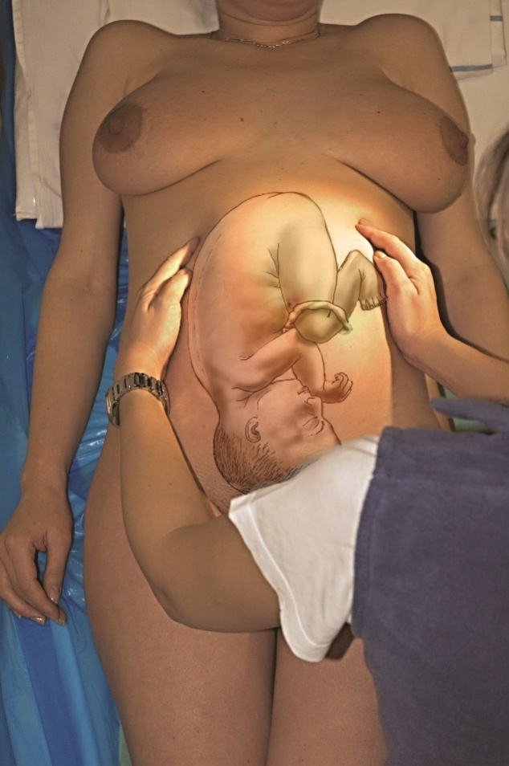
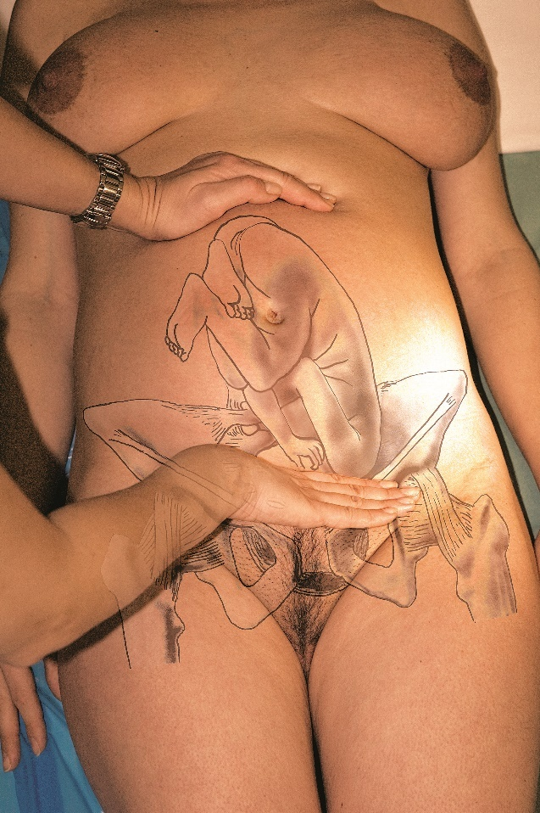
Velikost dělohy - vyhmatání Vyšetření tvaru dělohy III. Pawlikův hmat děložního fundu a stanovení jeho výšky

Slide 12
Zevní vyšetření pánve
Kefalopelvický nepoměr – častou indikací k CS
Pozdní poznání pánevní patologie → porodnické komplikace (nepostupující porod, sekundárně slabé KD, hypoxie plodu z komprese hlavičky)

Slide 13
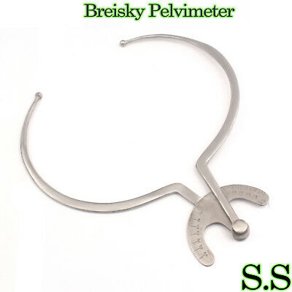
Zevní vyšetření pánve
Pelvimetrem
podle Baudelocqua a Breiskyho
Poloha ženy při vyšetření
na zádech, na boku,
na gyn. stole

Slide 14
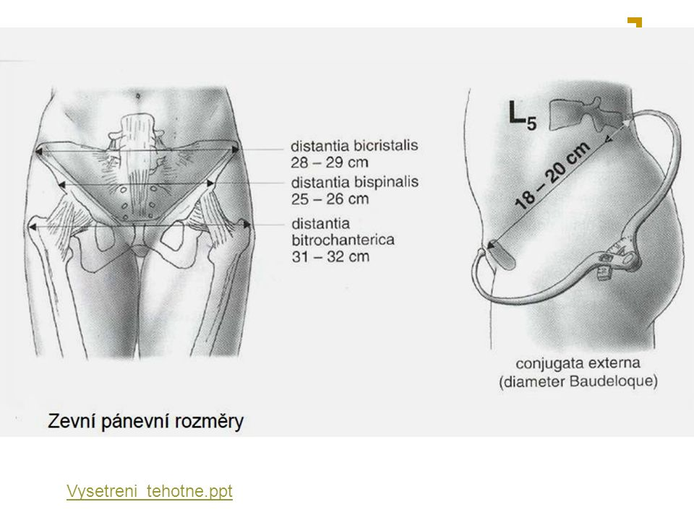

Slide 15
Zevní vyšetření pánve
Distancia bispinalis – vzdálenost mezi zevními okraji horních trnů kyčelních kostí, 25 – 26cm
Distancia bicristalis – největší vzdálenost mezi hřebeny kostí kyčelních, 28 – 29cm
Distancia bitrochanterica – vzdálenost mezi zevními okraji velkých trochanterů, 31 – 32 cm
Conjugata externa – vzdálenost od středu lumbosakrální meziobratlové ploténky, pod trnem pátého bederního obratle (vrchol Michaelisovy routy) k zevnímu okraji stydké spony (žena je v poloze na L boku, L nohu má v koleni i kyčli flektovnou, P noha natažená), 19 – 20cm

Slide 16
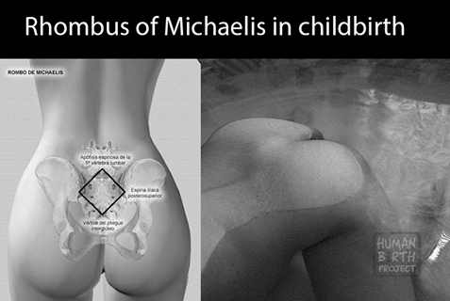

Slide 17
Zevní vyšetření pánve
Conjugata vera – přímý průměr pánevního vchodu (odečteme-li od hodnoty c.externa 9cm, dostaneme přibližný rozměr přímého průměru pánevního vchodu)

Slide 18
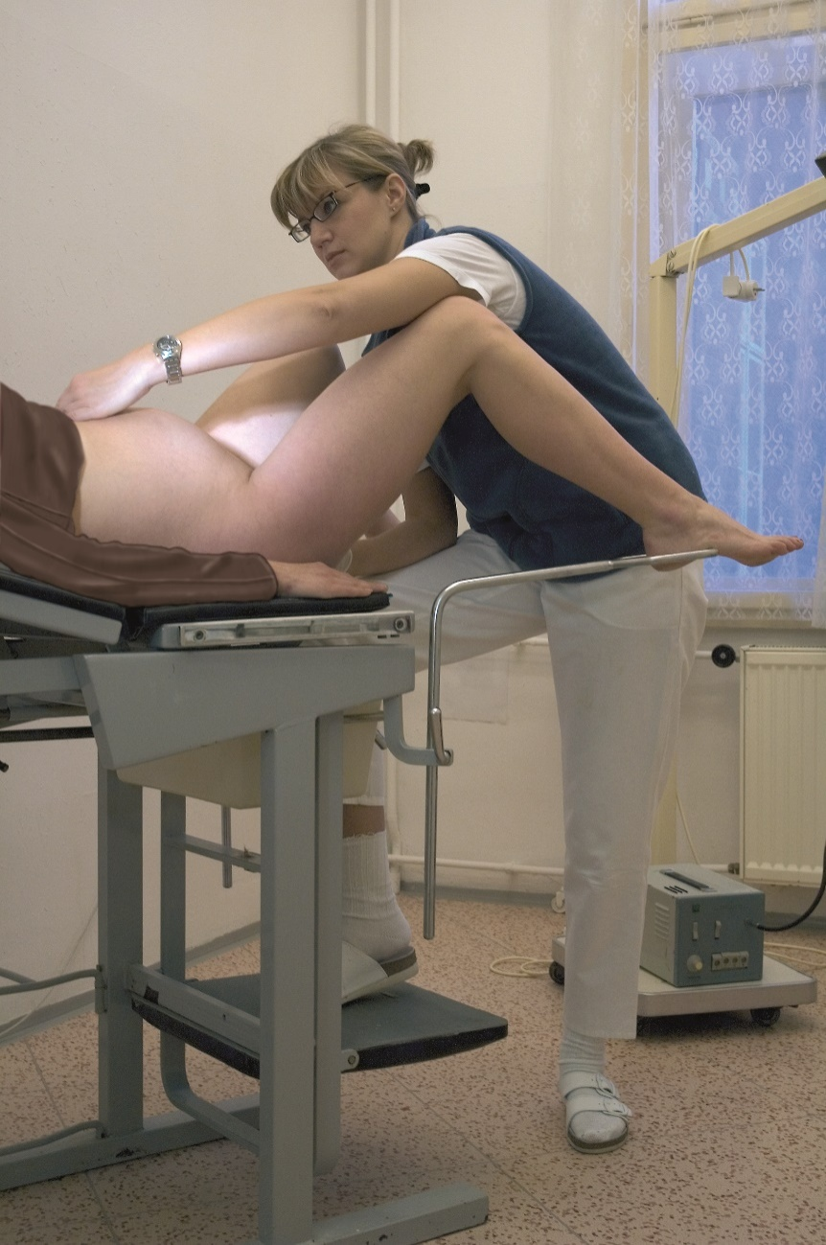
Vnitřní porodnické vyšetření
Žena je na vyšetřovacím stole
v gynekologické poloze
Zaměřujeme se na specifické
nálezy, které charakterizují
konkrétní situaci

Slide 19
Cervix-skóre

Slide 20
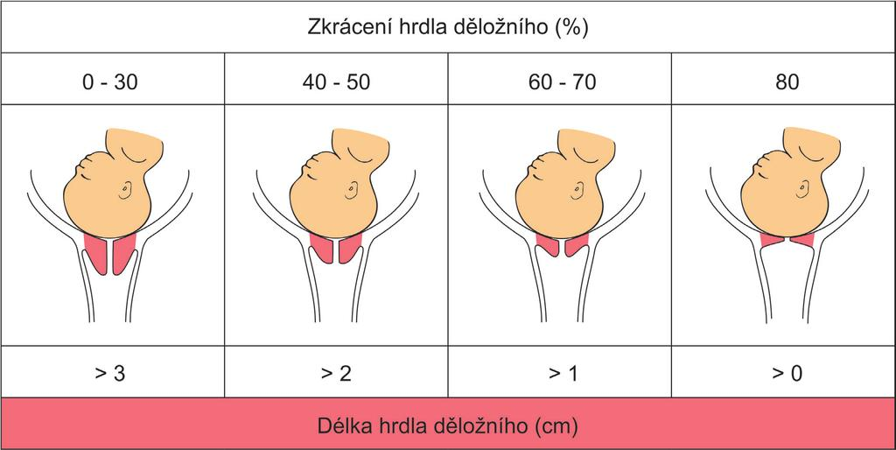

Slide 21
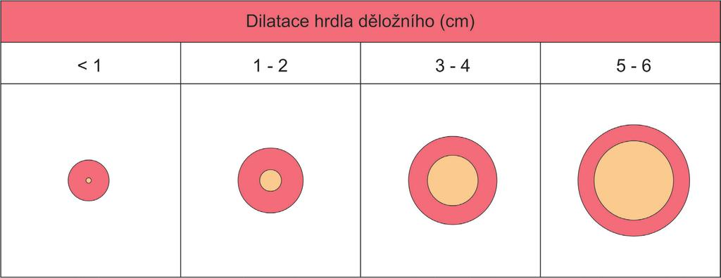

Slide 22
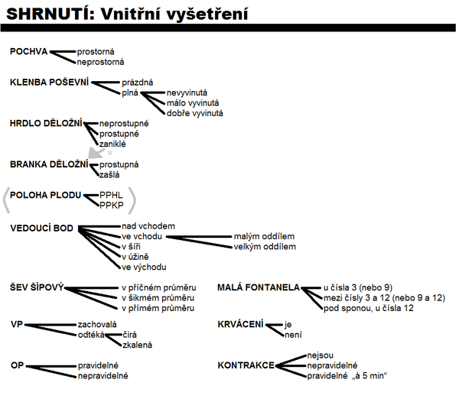

Slide 23
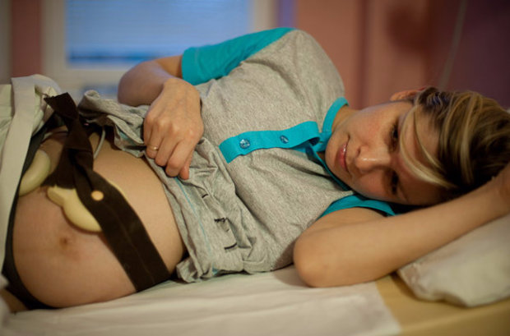
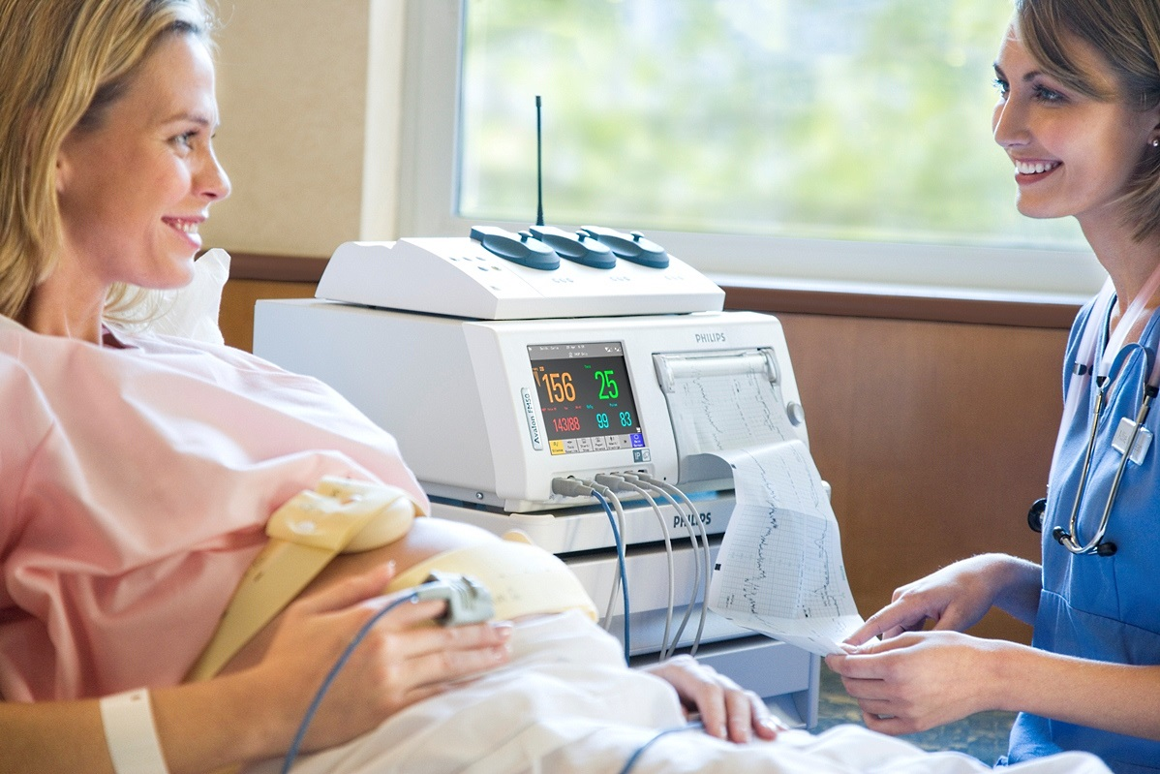
Poslech ozev CTG viz samostatná prezentace
CTG

Slide 24
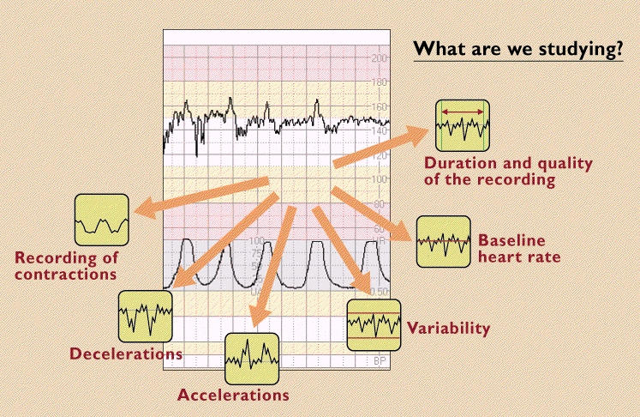
Co nás zajímá?
Délka a kvalita KTG
záznamu
Bazální frekvence
Záznam
kontrakcí
Variabilita
Decelerace
Akcelerace

Slide 26
VYŠETŘOVACÍ METODY V GYNEKOLOGII A
V PORODNICTVÍ
LABORATORNÍ VYŠETŘENÍ
Běžná laboratorní vyšetření (hematologie, biochemie, mikrobiologie, serologie, koagulace)
Vyšetření hladiny hormonů, tumor markerů
Vyšetření poševního prostředí
Mikrobiologické – stěr z pochvy (MOP)
Mikroskopické
Stanovení pH v pochvě
Vyšetření acidobazické rovnováhy z pupečníkové krve

Slide 27
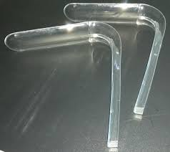
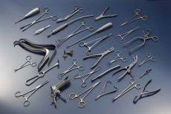
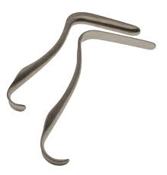
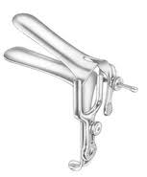
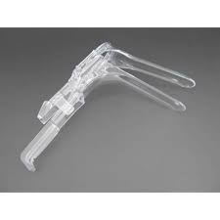
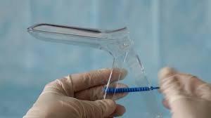
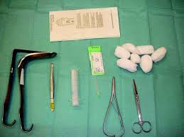
Gynekologická zrcadla
Simonovo, Kristellerovo gynekologické zrcadlo
Cusco gynekologické zrcadlo

Slide 28
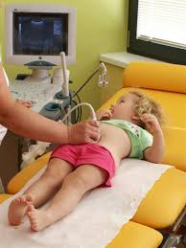
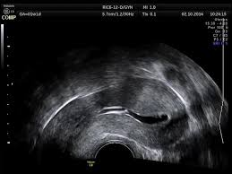
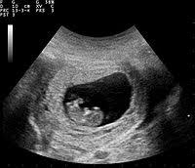
VYŠETŘOVACÍ METODY V GYNEKOLOGII A
V PORODNICTVÍ
ZOBRAZOVACÍ VYŠETŘOVACÍ METODY
UZ – Ultrasonografie (USN) – abdominální, vaginální sonda

Slide 29
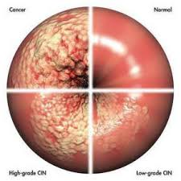
VYŠETŘOVACÍ METODY V GYNEKOLOGII A
V PORODNICTVÍ
CYTOLOGICKÉ VYŠETŘENÍ
Stěr z děložního čípku (onkologická cytologie)

Slide 30
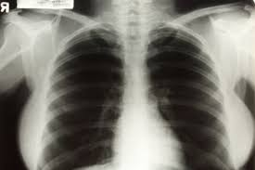
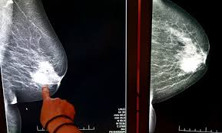
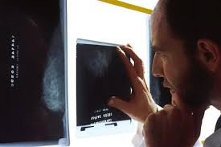
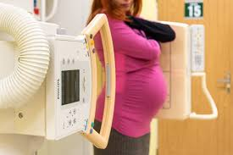
VYŠETŘOVACÍ METODY V GYNEKOLOGII A
V PORODNICTVÍ
RTG

Slide 31
VYŠETŘOVACÍ METODY V GYNEKOLOGII A
V PORODNICTVÍ
RTG bez kontrastní látky
Nativní snímek břicha
Mammografie
RTG s kontrastní látkou
Hysterosalpingografie (průchodnost vejcovodů) – dnes již málo používaná
Vylučovací urografie

Slide 32
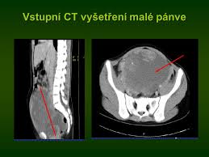
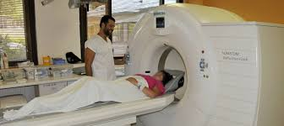
VYŠETŘOVACÍ METODY V GYNEKOLOGII A
V PORODNICTVÍ
CT - podrobné zobrazení jednotlivých částí těla v tenkých vrstvách (pojem "tomografie" znamená zobrazování v řezech)
bez/s kontrastní látkou
dávka při CT vyšetření je znatelně vyšší než u běžného RTG
nitrožilní aplikace jodové kontrastní látky může mít nežádoucí účinky

Slide 33
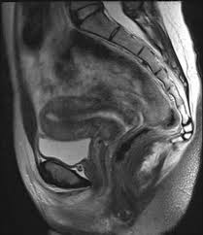
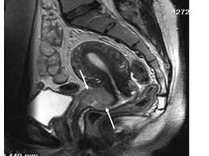
VYŠETŘOVACÍ METODY V GYNEKOLOGII A
V PORODNICTVÍ
MR zobrazovací metoda, která využívá k zobrazení jednotlivých tkání měření změn magnetických momentů atomových jader vodíku
MR je až na několik výjimek nejcitlivější metodou pro posouzení morfologie a patologie měkkých tkání

Slide 34
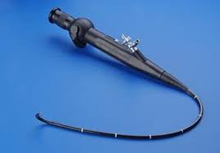
ENDOSKOPICKÉ VYŠETŘOVACÍ METODY
vyšetření vnitřních orgánů zrakem pomocí optických přístrojů – endoskopů
cystoskopie - vyšetření močového měchýře cystoskopem
kolposkopie – vyšetření povrchu děložního čípku pomocí speciálního mikroskopu - kolposkopu, který umožňuje zachytit časné změny (dysplazie, metaplazie) na děložním čípku
vaginoskopie – vyšetření pochvy pomocí optiky
hysteroskopie – optické vyšetření dutiny děložní (lze odstranit polypy, odebrat vzorek na biopsii)
laparoskopie – vyšetření dutiny břišní laparoskopem
pomocí laparoskopu lze provádět i řadu břišních operací

Slide 35
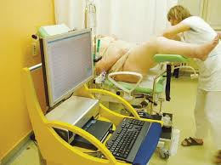
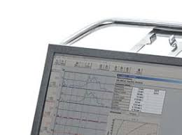
DALŠÍ VYŠETŘOVACÍ METODY
URODYNAMICKÉ
Funkční vyšetření dolního močového traktu (k dg. Inkontinence)
Urodynamický přístroj se zabudovaným PC – vyšetřuje objem a tlak v močovém měchýři, tlakové poměry v močové trubici, rychlost proudu moči, postmiční reziduum, únik moči při kašli
(cystometrie, uroflowmrtrie, profilometrie, LPP)

Slide 36

OŠETŘOVATELSKÁ PÉČE O ŽENU
RESPEKT K SOUKROMÍ, INTIMITĚ
CITLIVÝ, INDIVIDUÁLNÍ PŘÍSTUP

